Slide 1
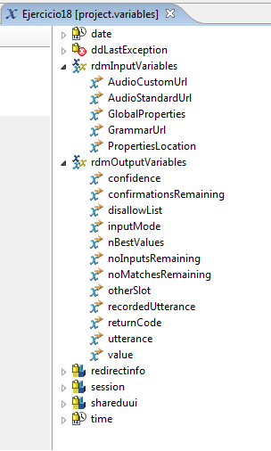
RDM
Primero que nada leemos el manual de RDM para familiarizarnos con los conceptos basicos.
Despues nos aseguramos de tener un RDM importado en nuestro eclipse y en la carpeta webapps de tomcat el RDM.war. Se importa como un Modulo Reusable. Revisar la version de RDM
Luego en Eclipse preparar dos variables complejas con los siguientes campos. Es importante que tengan los mismos nombres que en la imagen, en especial los de la variable de Output.

Slide 2
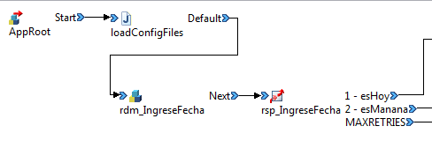
RDM
Los valores de “rdmInputVariables” son seteados al principio de la aplicacion. Como se puede observar en el ejemplo.
Los archivos a continuacion se pueden usar como referencia, modificando lo necesario para cada caso.

Slide 3
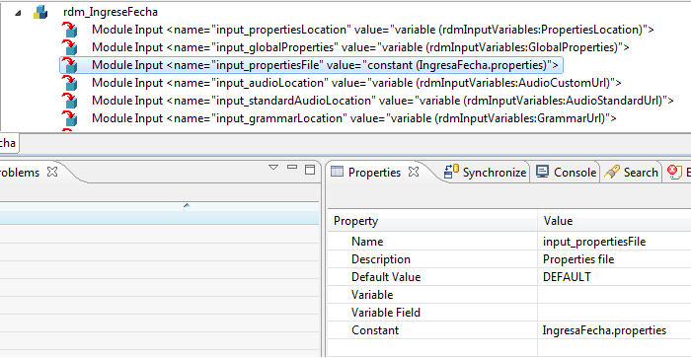
RDM
Al abrir el nodo del RDM te encontrarás con muchos parametros de entrada, setear los correspondientes a la variable compleja rdmInputVariables ademas del nombre del .properties particular hardcodeado.

Slide 4
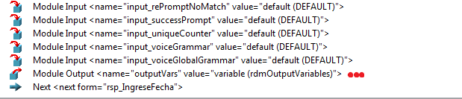
RDM
Dependiendo de la version de RDM que usemos, de output vamos a tener que setear o bien (como éste ejemplo) solamente la variable compleja o bien cada uno de los Outputs que corresponden a cada campo de la variable compleja.

Slide 5

RDM
Inmediatamente después del RDM se pone un nodo data o un nodo Java para evaluar el resultado del mismo y seguir la lógica que la aplicación demande. En el ejemplo, dentro del nodo data se evalúa lo siguiente:
~~~~ (pseudocódigo) ~~~
if rdmOutputVariables.returnCode equalsIgnoreCase(Success){
if rdmOutputVariables.value == date{
return esHoy
} else{return esManana}
} else {return MAXRETRIES}

Slide 6

RDM
En caso de tener valores dinámicos como por ejemplo audioVariables que necesiten ser reproducidas por el RDM, anteponemos un nodo Data o Java con el mismo nombre que el RDM y el prefijo “set”. Un ejemplo sería tener que pasarle un initialPrompt al RDM como sería el siguiente caso:
“usted es el cliente numero <numero> que ha llamado hoy”
Primero agregamos un campo llamado initialPrompt al rdmInputVariables, luego concatenamos los nombres de los archivos de audios y como se puede ver en los ejemplos del RDM Handbook el resultado sería asi:
Assign to rdmInputVariables.initialPrompt(“audio01.wav*TTS:varNum:number*audio02.wav”)
Luego seteamos en el RDM el initialPrompt en el parametro correspondiente.

Slide 7
RDM
Por último y antes de probar nuestra aplicación con RDM, tenemos que crear la gramática que va a usar, el Global.properties (si no tenemos uno) y el .properties particular del RDM que llevará el mismo nombre. El del ejemplo sería “IngreseFecha.properties”.
Aquí un template:
La siguiente es una gramática que acepta números de 10 dígitos o “#” o “*”
PD: Ademas de los RDM existen los RAM que son Announcements. Solo se le setean parámetros de entrada. En el handbook adjuntado en la primera diapositiva se explica tambien éste tema.

Slide 8
RDM
En caso de necesitar averiguar que fue lo que ocurrio dentro del RDM, ya sea para saber la cantidad de NoI, NoM, Confirmaciones, etc. el RDM escribe, sobre un properties en la variable mySession a la cual se puede acceder una vez que se sale del RDM, todo lo que sucede dentro del mismo.
El siguiente codigo ejemplifica como utilizar esta variable:
String interactions = (String) mySession.getProperty("RDM.latestDialogInteractions");
String[] interArray = interactions.split(",");
int noMatchCount = 0;
int noInputCount = 0;
for (String inter : interArray) {
if (inter.equalsIgnoreCase("NOMATCH")) {
noMatchCount++;
}
if (inter.equalsIgnoreCase("NOINPUT")) {
noInputCount++;
}
}

